Slide 1


Contenidos de aprendizaje y manejo conductual de la EIFODEC
Expositora: Lic. Mayra Alison Angulo Alcocer

Slide 2
Aspectos generales del área laboral
Objetivo: intervenir mediante un conjunto de acciones de atención directa en el desarrollo de potencialidades y habilidades sociales, proporcionando a estos a partir de un entrenamiento metódico y sistemático, recursos teóricos prácticos para una adecuada integración e inclusión social.
La propuesta del área nace el año 2005, con una población proveniente de centros de educación especial.
Antes del año 2012 se dividía la jornada en dos turnos, los estudiantes asistían 3 veces por semana.
Entrenadoras laborales: 2 profesionales psicólogas por turno.

Slide 3
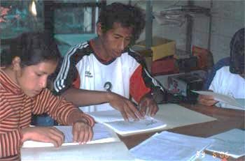
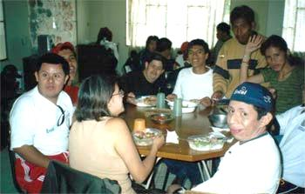
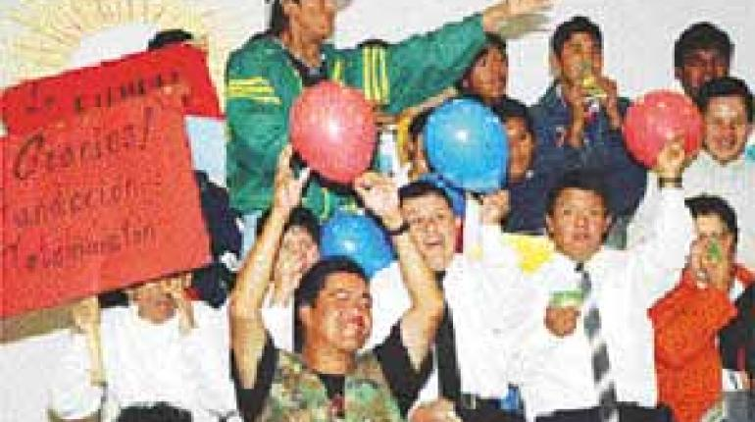
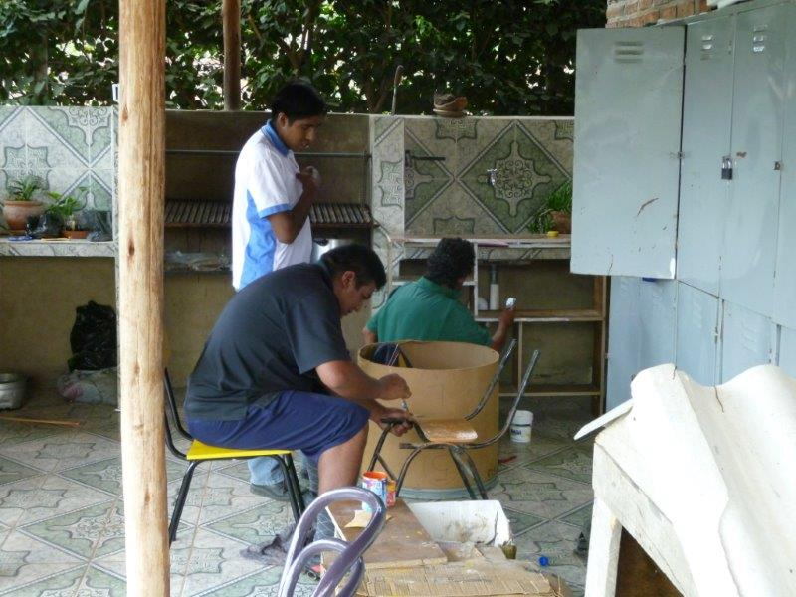

Slide 4
Proceso de evolución del área laboral
Interacción permanente con estudiantes
Análisis de necesidades para una verdadera inclusión laboral y social
Nueva propuesta basada en el desarrollo de habilidades adaptativas
Elaboración de módulos de aprendizaje
Constante análisis situacional de los estudiantes
Modificaciones de actividades y contenidos de aprendizaje

Slide 5
Habilidades adaptativas
Conducta adaptativa es el conjunto de habilidades conceptuales, sociales y prácticas que han sido aprendidas por las personas para funcionar en su vida diaria (Luckasson y cols., 2002).
Las habilidades básicas de desarrollo personal y social son una condición indispensable a fomentar para conseguir que las personas con discapacidad intelectual puedan llevar una vida plena lo más normalizada posible bajo los principios de integración, comprensibilidad y diversidad. Por ello, la autonomía personal, debe ser una capacidad a desarrollar por todas las personas con discapacidad intelectual, posibilitándoles llevar a cabo una vida más independiente.
Conceptuales:
Lenguaje, lectura, escritura, concepto de dinero, autodirección
Sociales:
Autoestima, responsabilidad, credulidad, seguir reglas, etc.
Prácticas:
Actividades de vida diaria, habilidades ocupacionales.

Slide 6
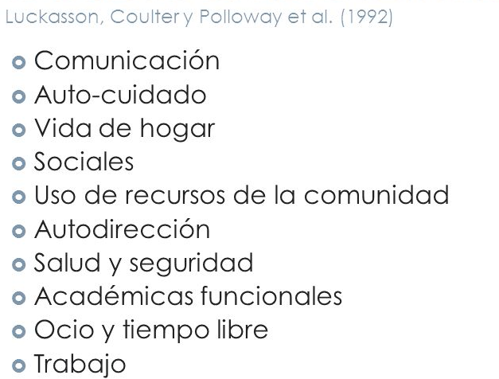
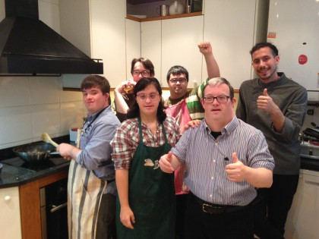
Habilidades adaptativas

Slide 7
Estructura de los contenidos del área laboral
Módulos de aprendizaje
Modulo 1: Hábitos de independencia personal
y social
Modulo 2: Crecimiento personal y social
Modulo 3: Enseñanza de habilidades prácticas dentro la escuela
Modulo 4: Aplicación y consolidación de habilidades sociales en la comunidad
Modulo 5: Prácticas laborales supervisadas
Modulo 6: Inclusión laboral.

Slide 8
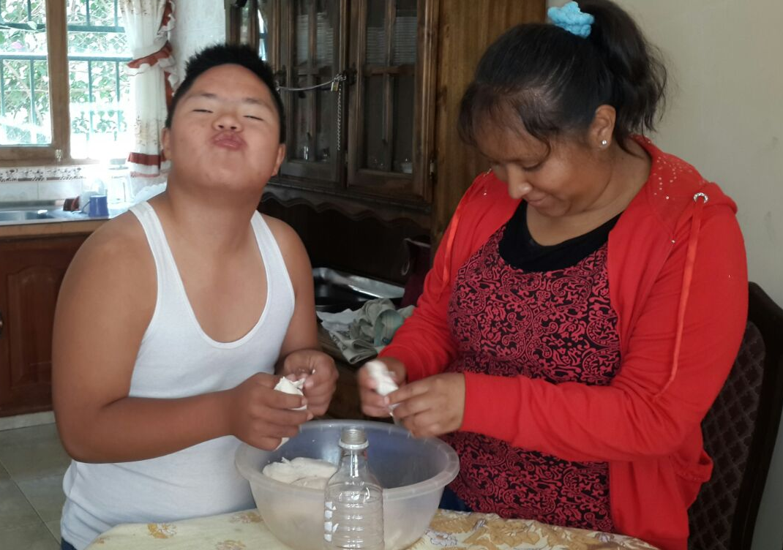
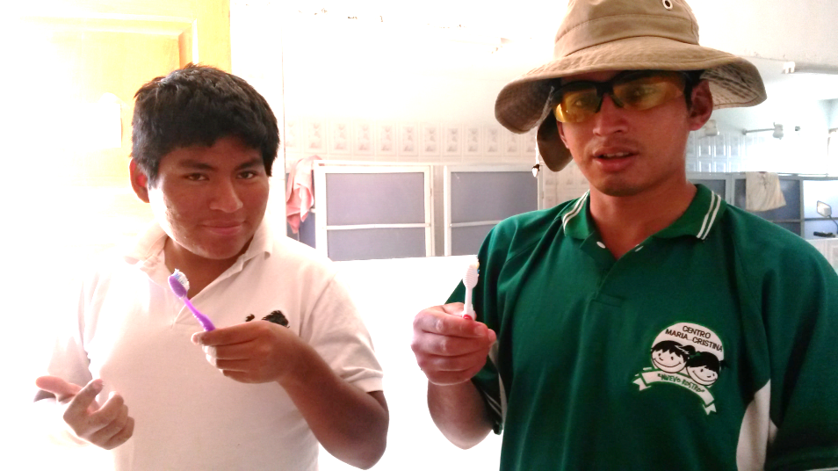
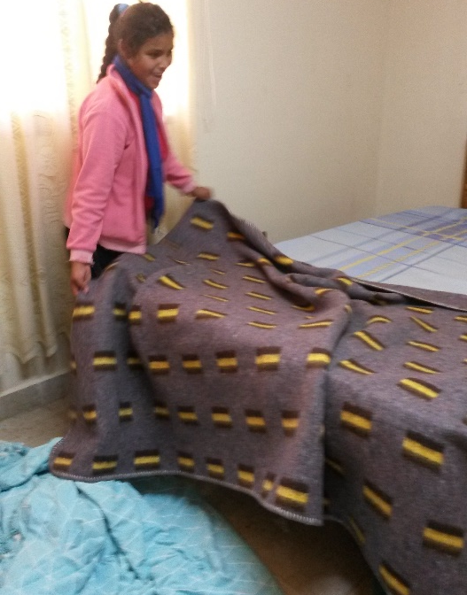
Modulo 1:
Hábitos de independencia personal y social
OBJETIVO
Desarrollar en los participantes hábitos de independencia personal y social, a partir de un proceso de educación permanente y sistemático que posibilite mayores recursos para su inclusión en la comunidad.
Contenido
Higiene personal
Presentación personal
Etiqueta y protocolo
Vida en el hogar
Habilidades Sociales básicas
Salud y seguridad
Habilidades académicas funcionales
Habilidades conversacionales básicas y avanzadas
Organización temporal

Slide 9
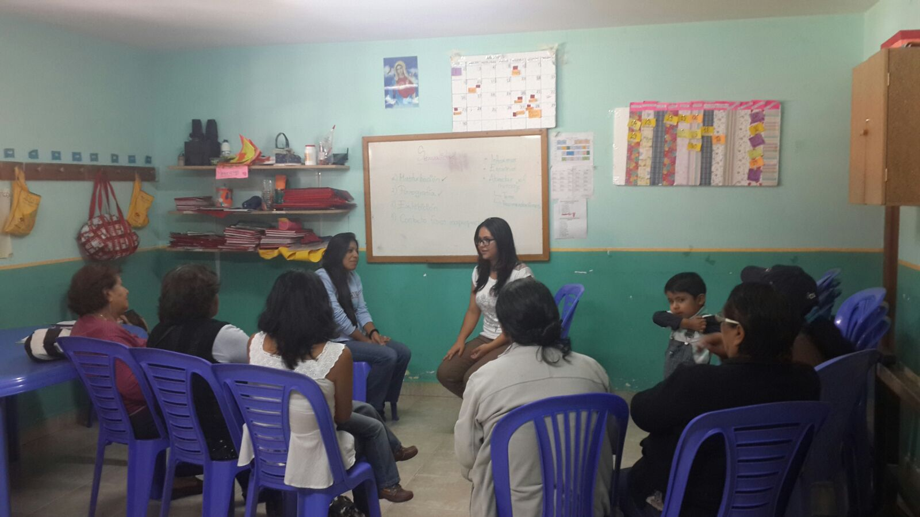
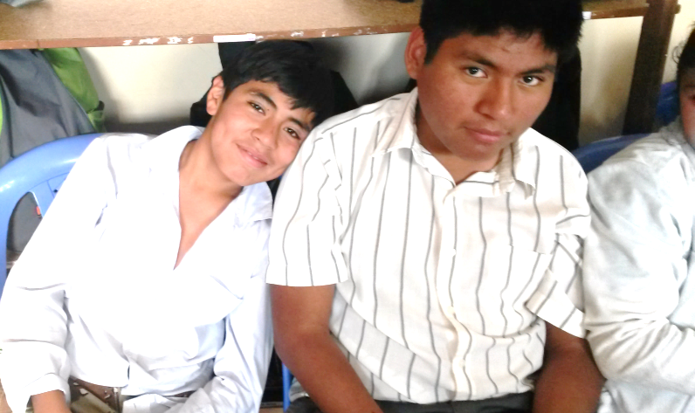
Modulo 2:
Crecimiento Personal y Social
OBJETIVO
Desarrollar en los participantes un crecimiento personal y social que incremente su valía personal y les permita responder de manera asertiva a diferentes situaciones de su vida cotidiana.
Contenido
Habilidades de comunicación
Autoconcepto
Autoreconocimiento
Autoaceptación
Autovaloración
Autorespeto
Autosuperación
Autoestima
Valores humanos
Conciencia Social
Derechos y obligaciones
Resolución de conflictos

Slide 10
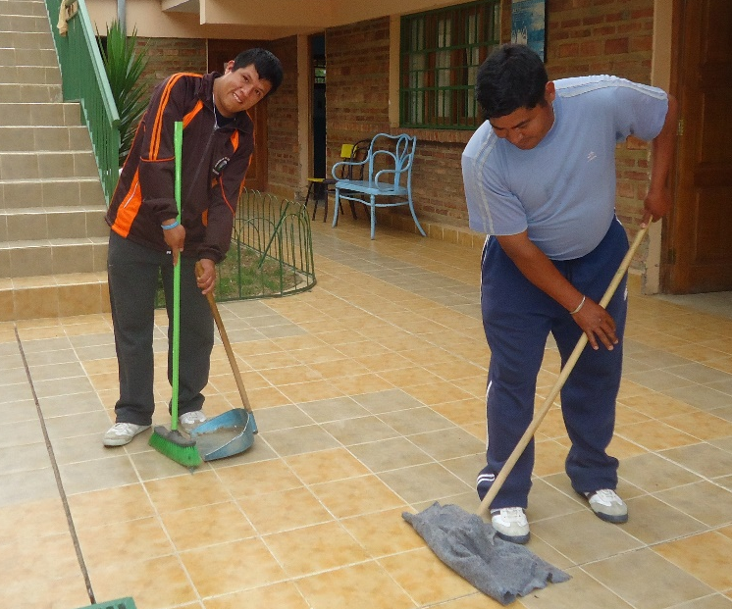
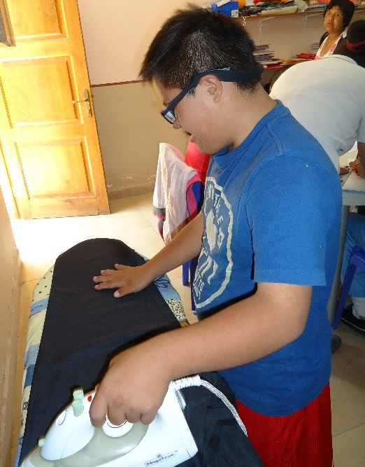
Modulo 3:
Enseñanza de habilidades prácticas dentro la escuela
Contenido
Vida en el hogar
Habilidades de entrenamiento laboral:
  Limpieza general
  Garzonería
  Auxiliar de oficina
  Mensajería interna y externa
  Ayudante de cocina
OBJETIVO
Desarrollar y fortalecer conocimientos teórico prácticos orientados a consolidar habilidades socio-laborales en situaciones simuladas.

Slide 11
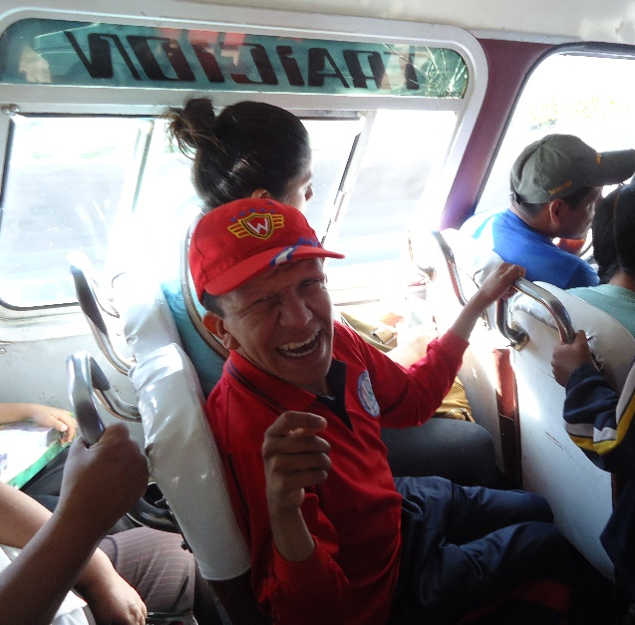
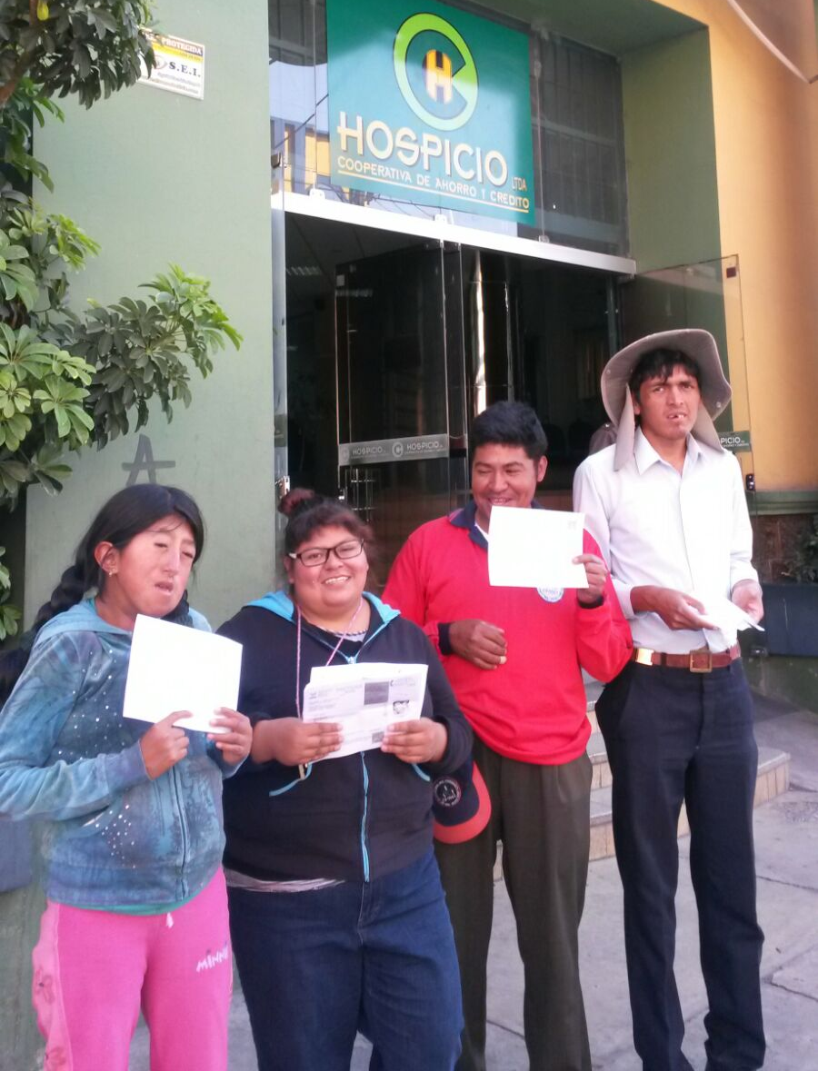
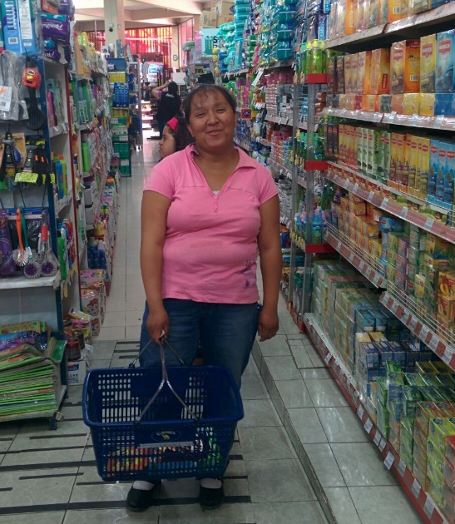
Modulo 4:
Aplicación y consolidación de habilidades en la comunidad
OBJETIVO
Poner en práctica las habilidades de independencia personal y social adquiridas, en contextos reales de la comunidad.
Contenido
Normas y reglas en la comunidad
Educación vial
Autodirección
Uso de recursos de la comunidad
Conocimiento de instituciones públicas y privadas
Salidas a la comunidad

Slide 12
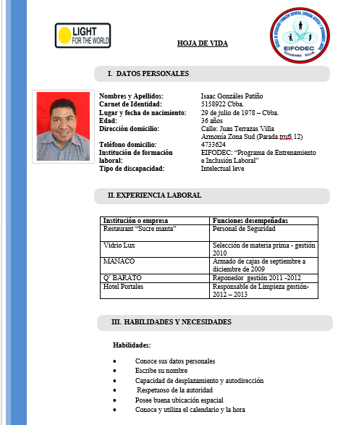
Modulo 5:
Prácticas laborales supervisadas
Los participantes realizan prácticas laborales en instituciones y empresas sociales y productivas del departamento de Cochabamba, con supervisión institucional.
Contenido
Elaboración de perfiles ocupacionales
Apertura institucional
Adquisición de experiencia laboral en empresas e instituciones de la ciudad
Duración de práctica: 1 a 3 meses

Slide 13
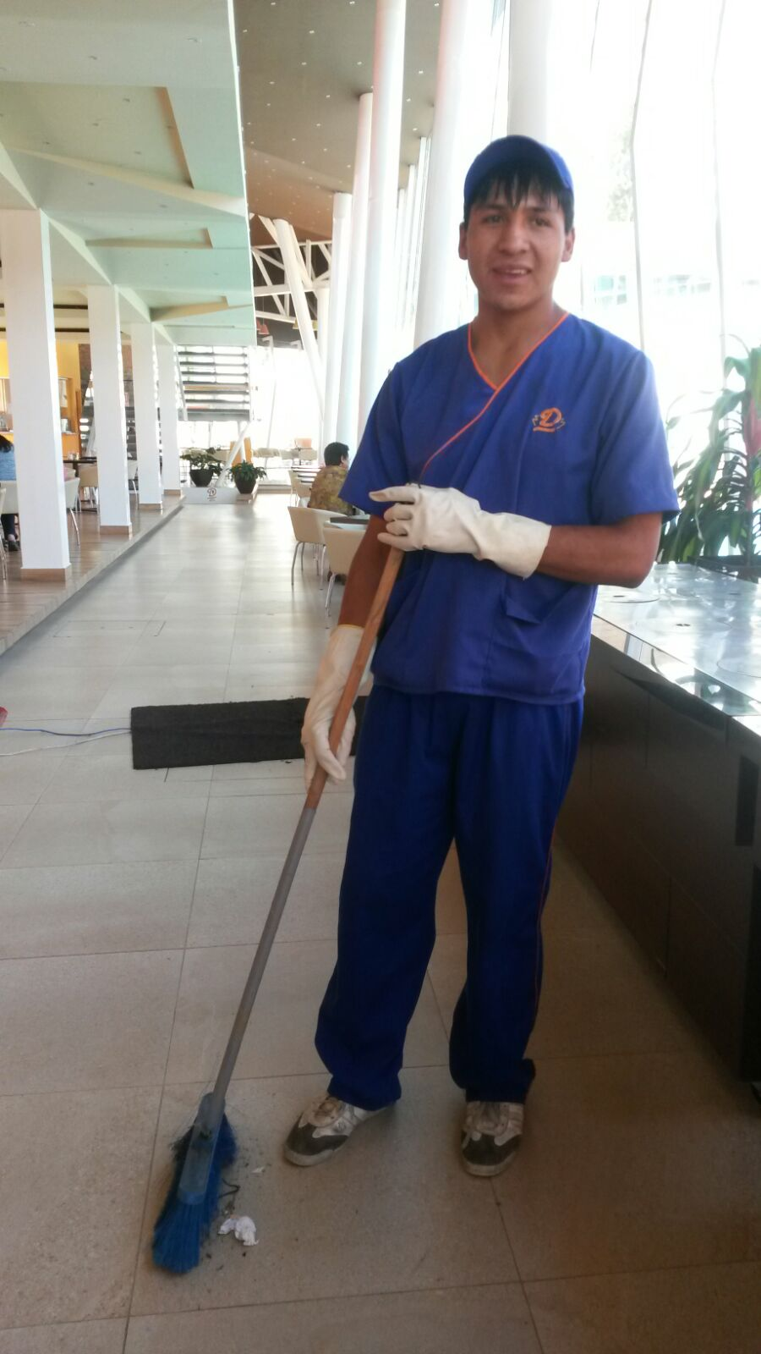
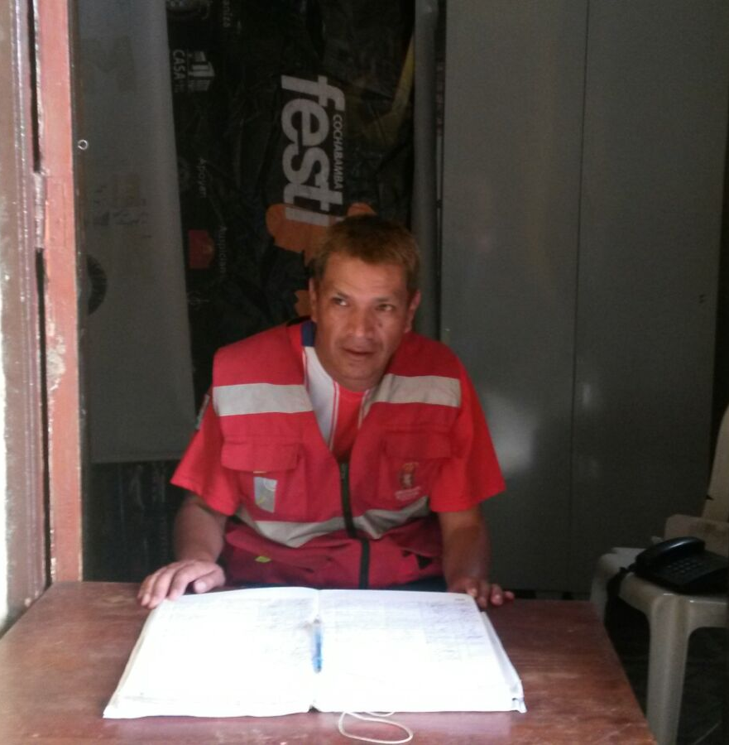
Modulo 6:
Inclusión laboral
Los participantes del proyecto, sobre la base de un proceso de entrenamiento sistemático recibido, son incluidos con derechos y obligaciones a la vida laboral.
Todos los participantes incluidos laboralmente, cuentan con obligaciones y derechos como cualquier otro empleado.

Slide 14
Año 2017 se aumentaron contenidos complementarios a los módulos.
AUTOCUIDADO | HABILIDADES SOCIALES | COMUNICACIÓN | HABILIDADES COGNITIVAS Y ACADÉMICO-FUNCIONALES | HABILIDADES DE VIDA EN EL HOGAR | USO DE LA COMUNIDAD
Lecto escritura
Manejo del dinero
Estructuración temporal
Talleres de habilidades prácticas
Normas de la comunidad, servicios, lugares públicos
Higiene y presentación personal
Comportamiento, habilidades sociales
Expresión, diálogo, asertividad
AUTODIRECCIÓN | TRABAJO | CRECIMIENTO PERSONAL | SEXUALIDAD | SALUD Y SEGURIDAD | CULTURA GENERAL
Iniciativa para salidas, conocimiento de calles y avenidas
Funciones generales, habilidades socio-laborales
Frustración, valores, identidad, discapacidad, conflictos
Enamoramiento, roles, orientación, respeto, masturbación
Seguridad en el hogar, calle, transporte, enfermedades
Historia, ciencias naturales, geografía, música, pintura, teatro
ACTIVIDADES LÚDICAS Y FUNCIONES COGNITIVAS | PSICOMOTRICIDAD | TIEMPO Y OCIO
Aplicación de funciones cognitivas en los contenidos
Intereses, pasatiempos, horarios, actividades culturales, recreación, esparcimiento
Manualidades y creatividad

Slide 15
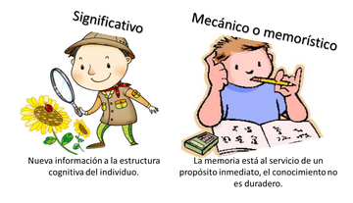
APRENDIZAJE SIGNIFICATIVO
El aprendizaje significativo es una teoría desarrollada por el psicólogo y pedagogo estadounidense David Ausubel a través de la cual el estudiante usa sus conocimientos previos para seguir aprendiendo. De esta manera, los conocimientos previos condicionan los nuevos conocimientos y experiencias, y éstos, a su vez, modifican y reestructuran aquellos
La propuesta del área laboral se fundamenta en el aprendizaje significativo: parte de los conocimientos previos y experiencias de vida del alumno promoviendo el desarrollo de habilidades en base a un entrenamiento esencialmente basado en la práctica y consolidando aprendizajes en situaciones primero simuladas y después reales. Propuesta diferente a los talleres protegidos que fueron impartidos en los centros de educación especial.

Slide 16
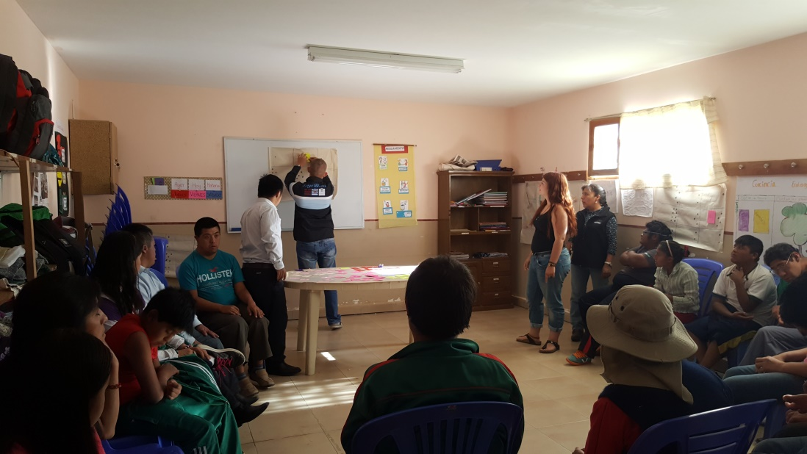
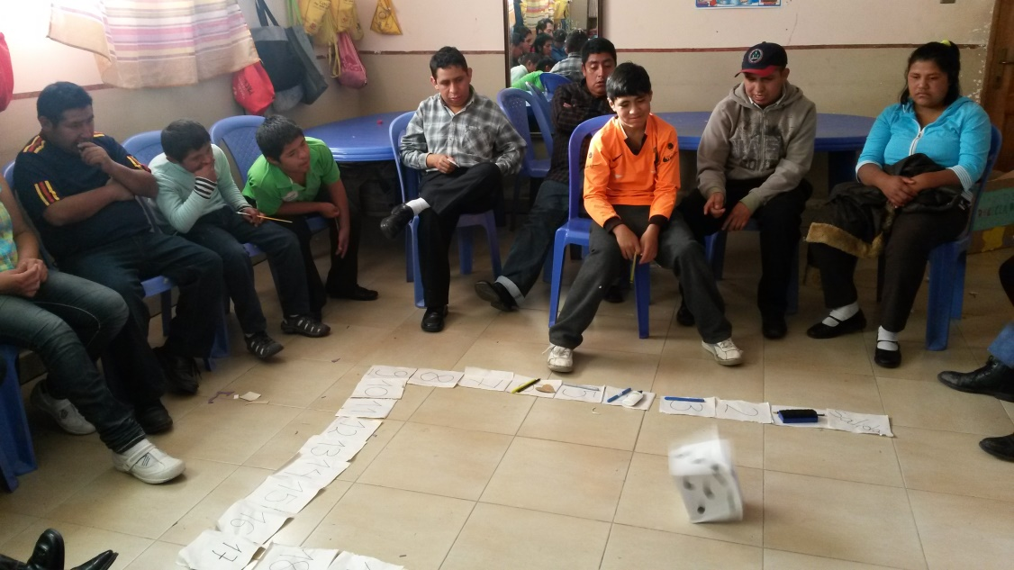
Metodología activa participativa
Esta metodología se basa en la teoría de Piaget, ya que explica cómo se forman los conocimientos. El desarrollo cognitivo es una reorganización progresiva de los procesos mentales, como resultado de la maduración biológica y la experiencia ambiental.
Construimos una comprensión del mundo que nos rodea, luego experimentamos discrepancias entre lo que ya sabemos y lo que descubrimos en el entorno.

Slide 17
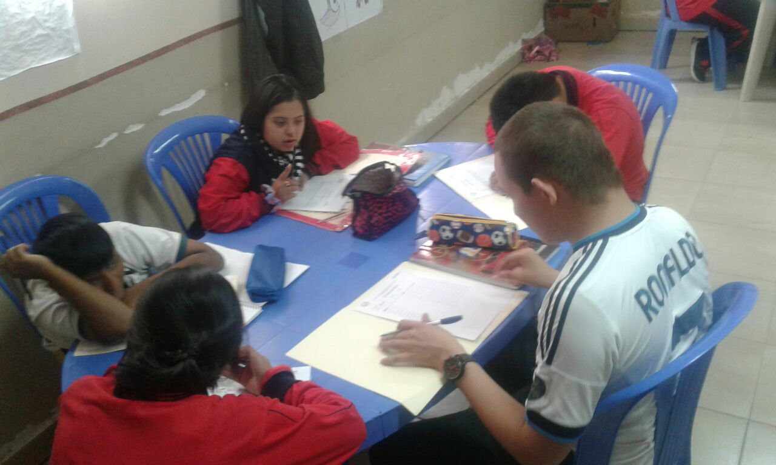
Los objetivos que se pretenden conseguir con la metodología activa se basan en hacer que los individuos:
Se conviertan en los responsables de su propio aprendizaje, desarrollando habilidades de búsqueda, selección, análisis y evaluación de la información.
Participen en actividades que les permitan intercambiar experiencias y opiniones con sus compañeros.
Lleven a cabo procesos de reflexión sobre lo que hacen, cómo lo hacen y qué resultados logran.
Tengan conciencia de su entorno a través de actividades, como trabajos de proyectos o estudios de casos.

Slide 18
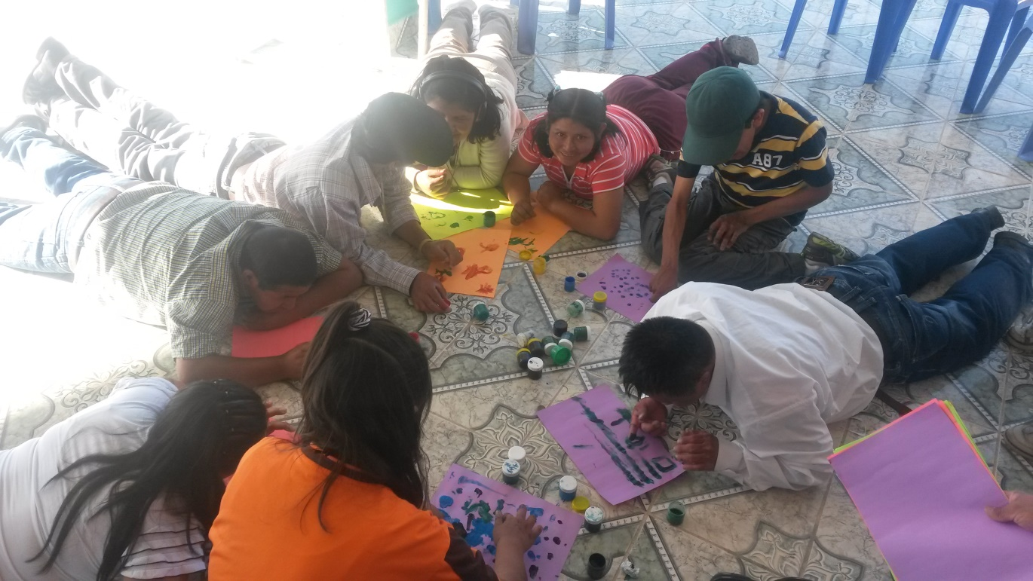
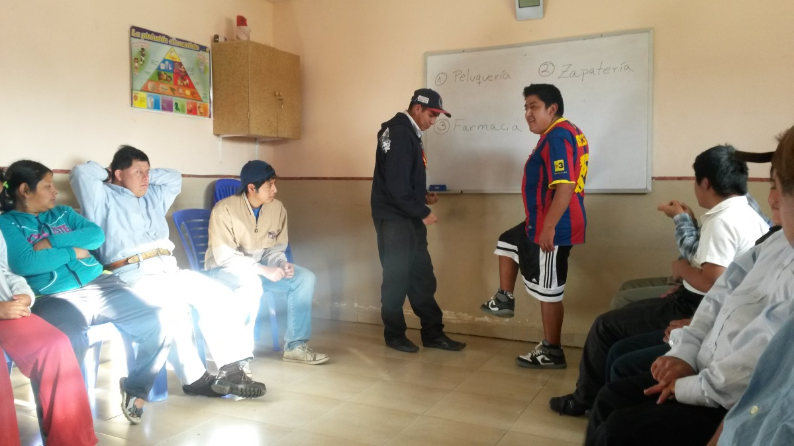
Para ello, debemos establecer objetivos, tener claro que el rol del individuo es activo y adquiere mayor responsabilidad en su proceso de aprendizaje y tener claro que el rol del profesional de la enseñanza es guiar, motivar, ayudar, facilitar y dar herramientas a los individuos.
La metodología activa y participativa tiene un carácter lúdico, ya que el aprendizaje se impulsa a través del juego; un carácter interactivo, ya que se dialoga y se discute con el objetivo de que se confronten ideas; y un carácter creativo y flexible, ya que no existe un modelo rígido.

Slide 19
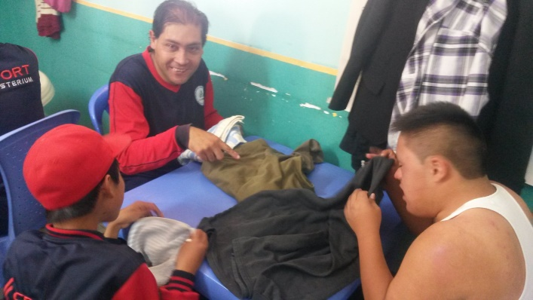
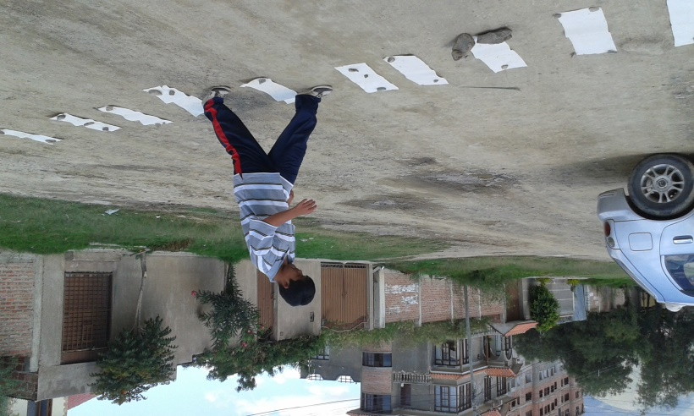
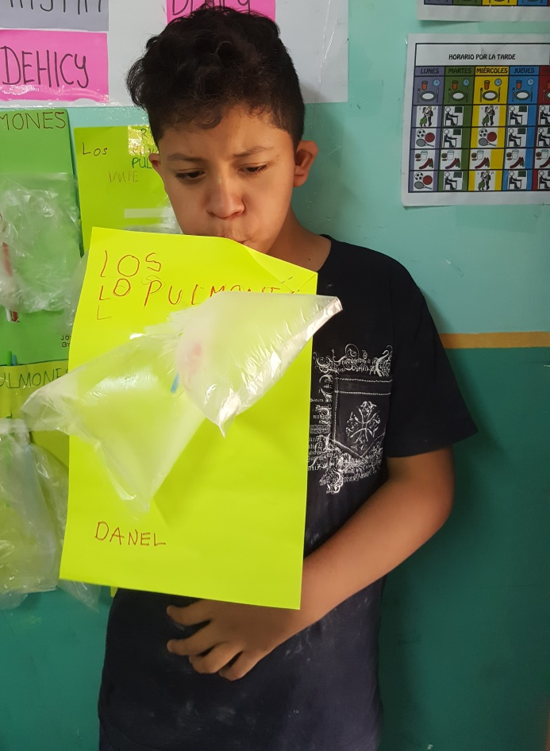
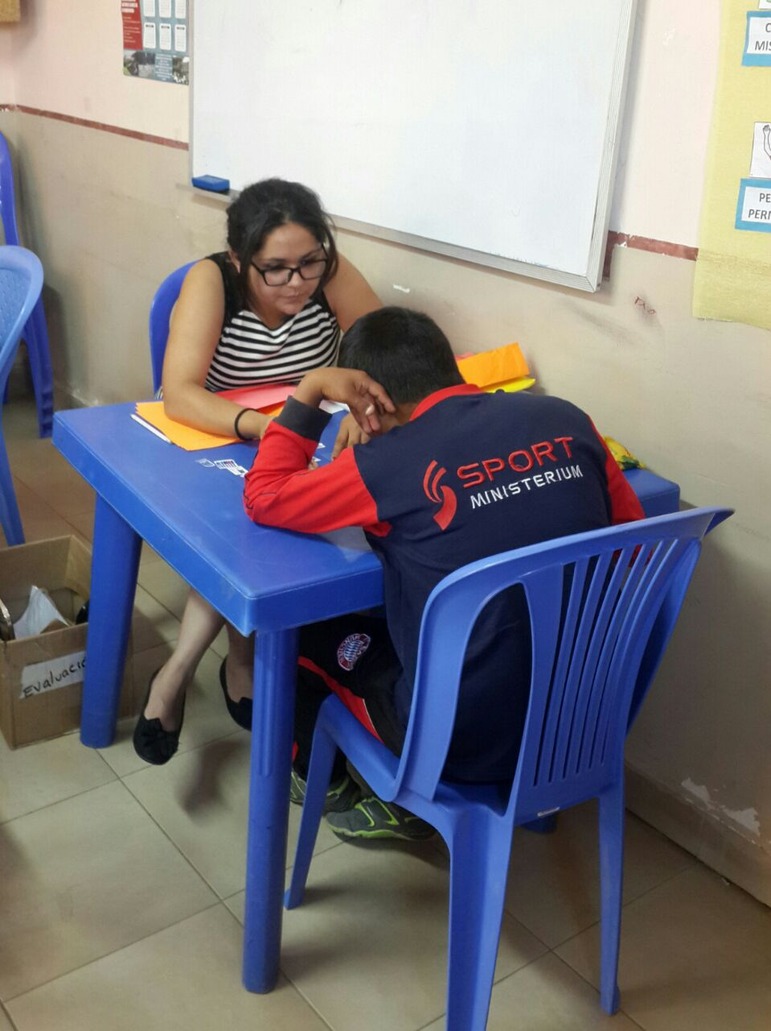
Componentes de la metodología activa participativa
Trabajo en grupo
Descubrimiento de nuevos conocimientos
Prácticas simuladas y reales
Solución de problemas

Slide 20
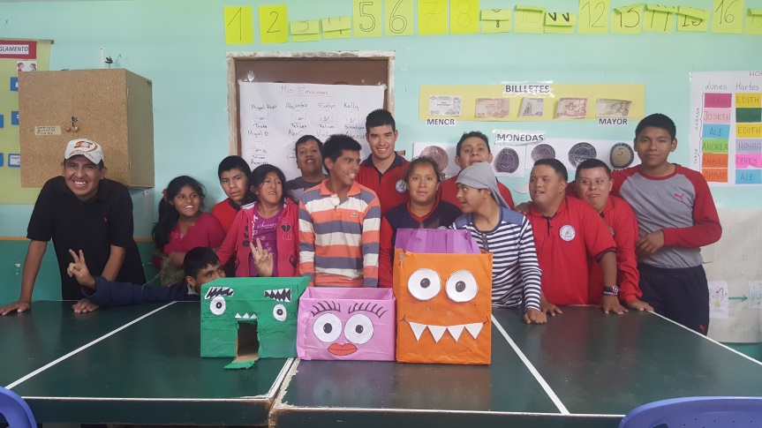
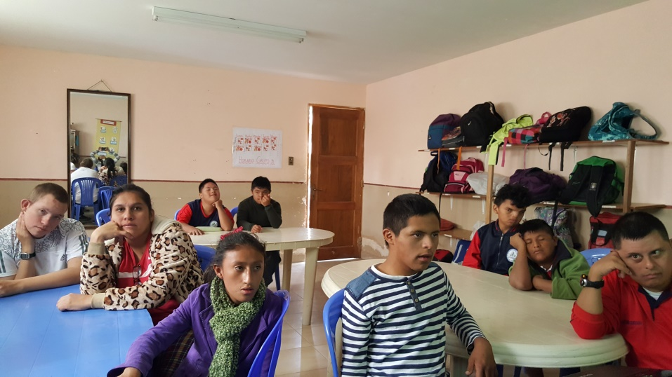
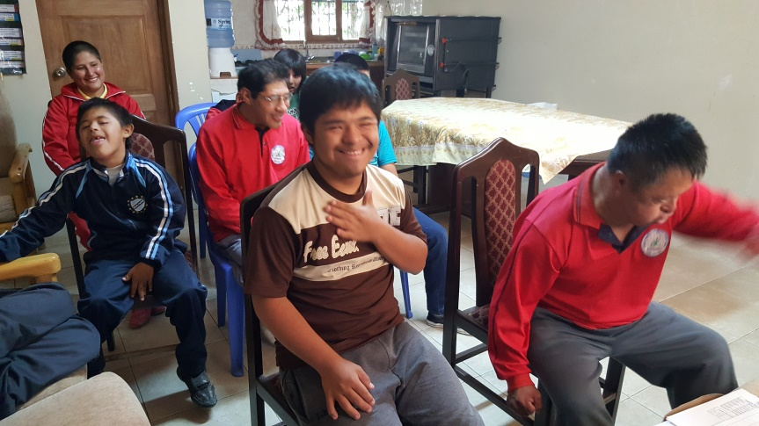
Adaptaciones Curriculares
Son estrategias educativas para facilitar el proceso de enseñanza-aprendizaje en estudiantes con necesidades educativas específicas
Una adaptación curricular es cualquier ajuste o modificación que se realice en el currículo Con el objetivo de dar respuesta a las necesidades educativas de los estudiantes
EIFODEC trabaja con personas con discapacidad intelectual leve y moderada, las limitaciones cognitivas no son iguales en todos los estudiantes.
Actualmente los estudiantes están agrupados según las habilidades adquiridas y las necesidades educativas que requieren. Existen 3 grupos de trabajo: «A», «B» y «C»

Slide 21
Adaptaciones de contenido
Contenidos más simples en las etapas de: vivencia, reconocimiento y representación
Adaptaciones de texto
Tomar en cuenta el nivel de comprensión, tamaño de letra, incluir gráficos
Adaptaciones en la metodología
Uso de varios métodos: Demostraciones, exposiciones, participación activa, actividades grupales, sociodramas, dinámicas, simulaciones, etc.
Adaptaciones en el material didáctico
Materiales concretos que faciliten la comprensión del contenido
Adaptaciones de la evaluación
Uso de materiales diversos según el nivel de comprensión del estudiante
Adaptaciones en la comunicación
Uso de pictogramas, método Benson

Slide 22
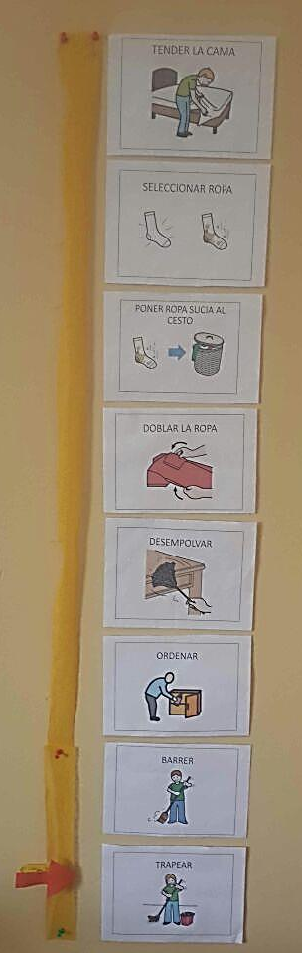
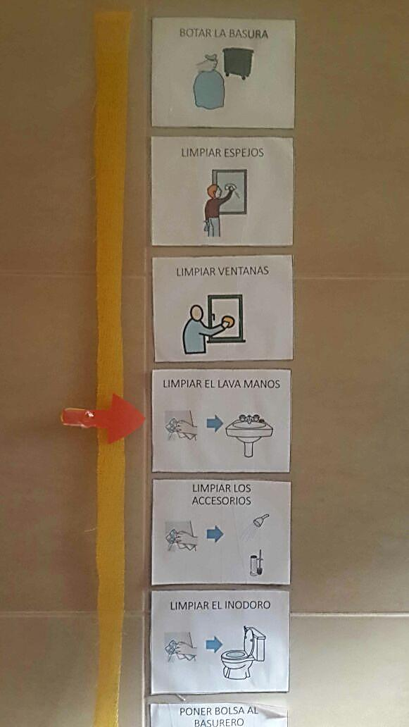
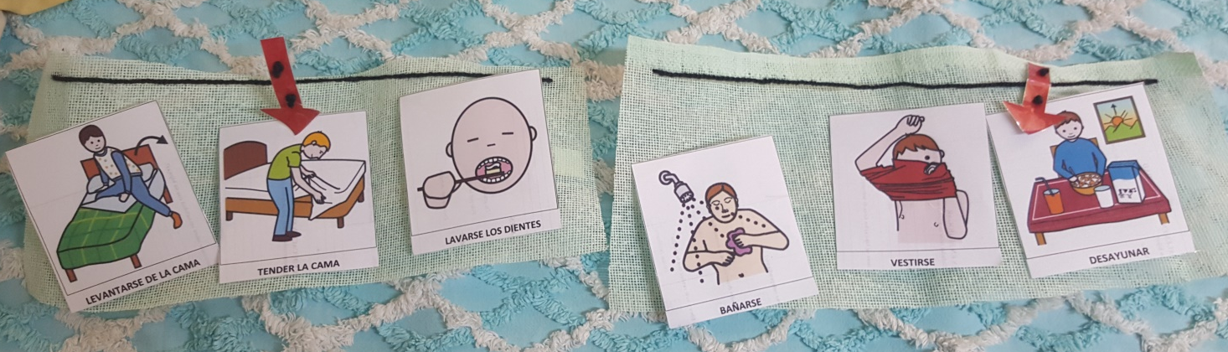
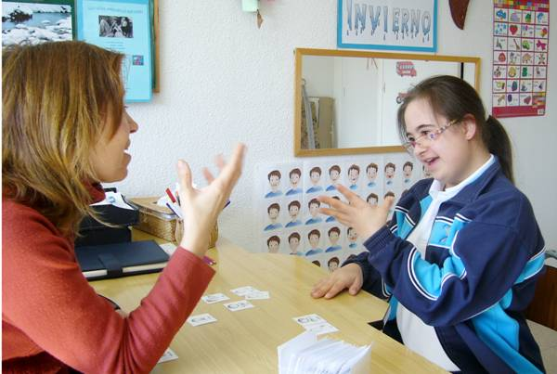
Uso de Pictogramas
Uso del método Benson

Slide 23
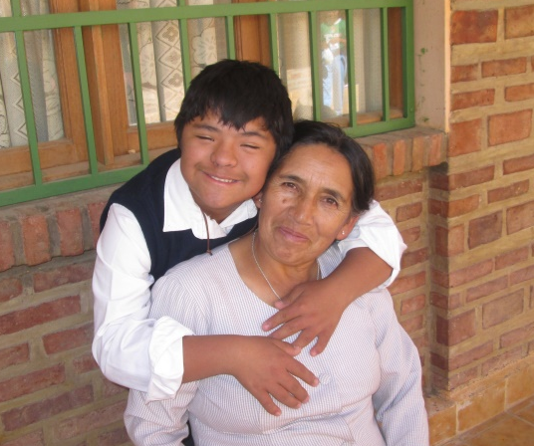
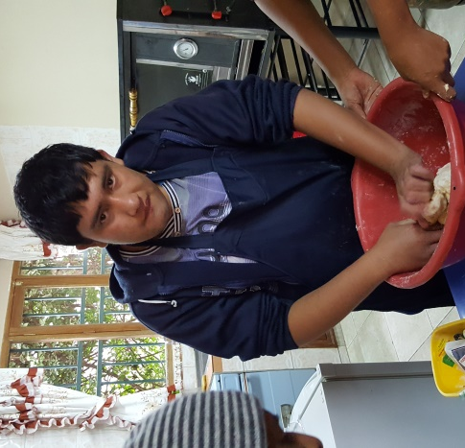
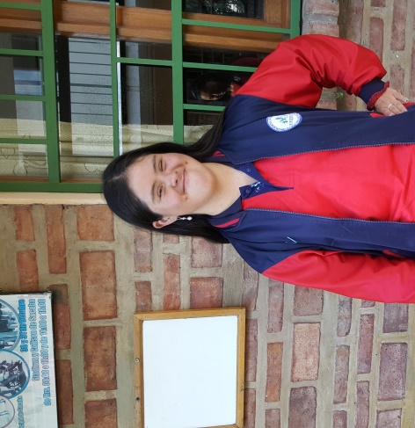
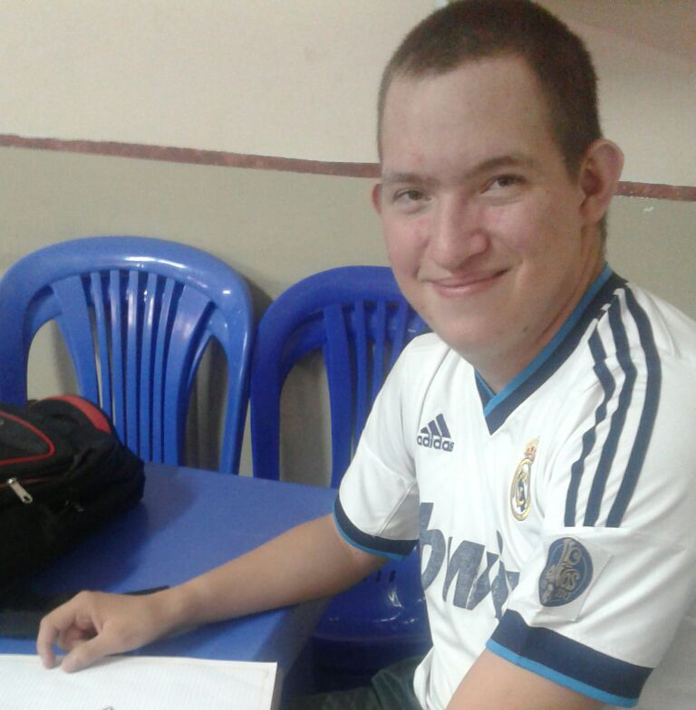
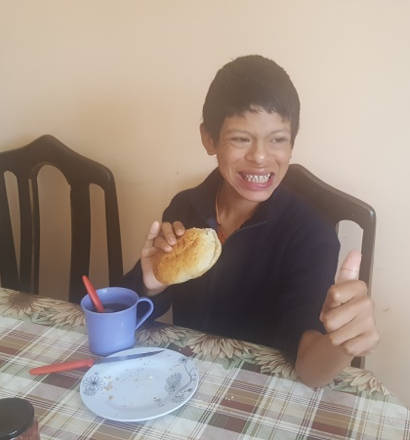
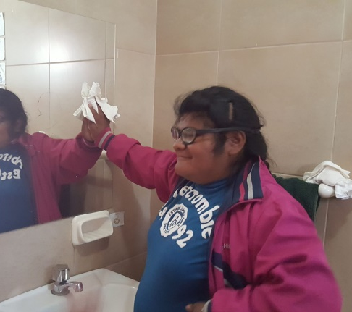
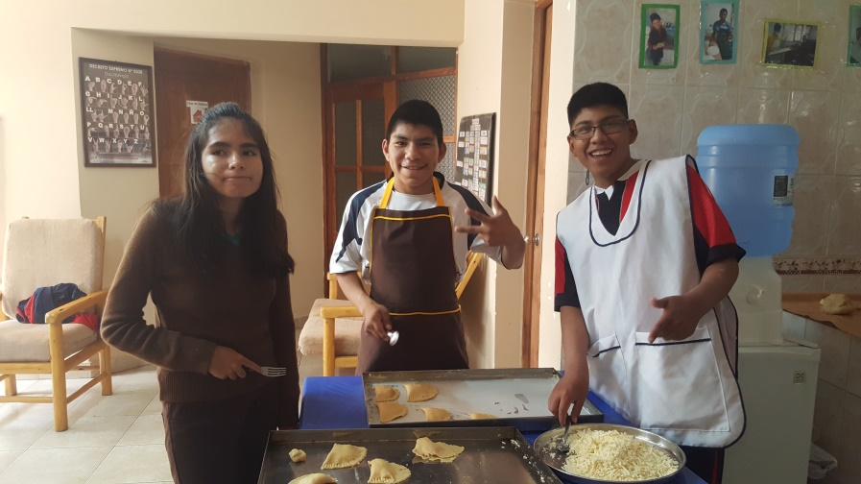
«Conocer teórica y prácticamente como funciona una persona con discapacidad, conocer su relación familiar, sus características emocionales, su entorno y las necesidades que tiene, permite que la entrenadora se adecúe a las características del estudiante y se logre un aprendizaje significativo.»
Mgr. Javier Mendoza, director EIFODEC

Slide 24
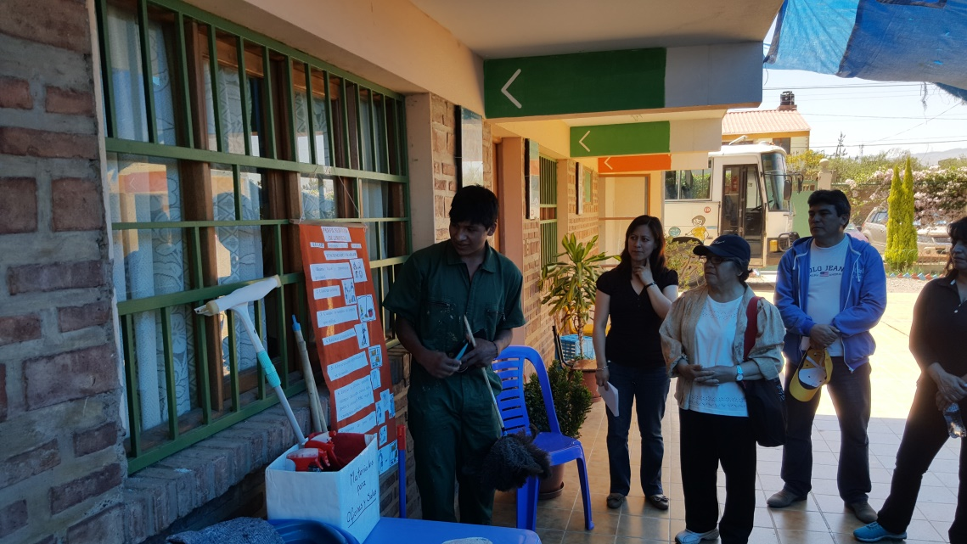
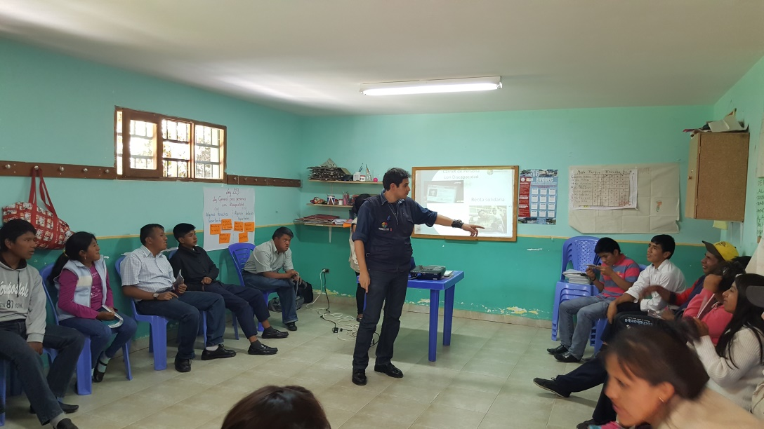
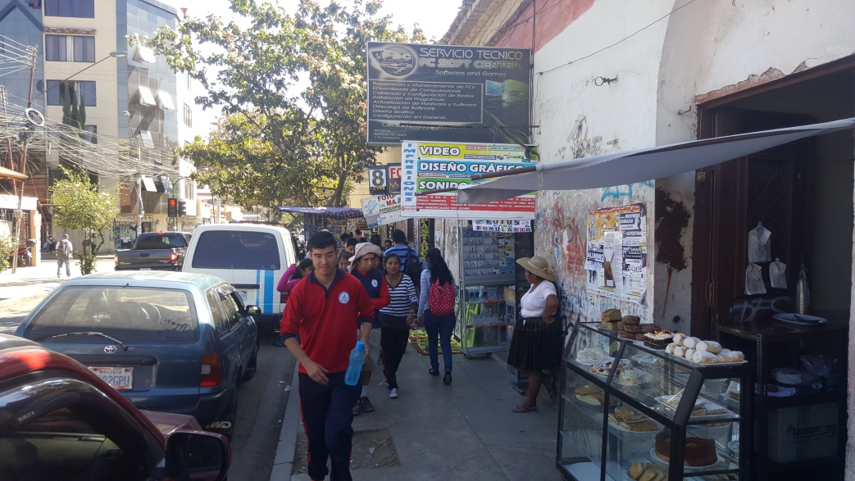
Actividades complementarias
Ferias educativas
Charlas educativas
Salidas a la comunidad

Slide 25
Evaluación diagnóstica de habilidades
EIFODEC utiliza un sistema de registro de habilidades adaptativas construido en base a los módulos de aprendizaje.
Surgió por la necesidad de un diagnóstico para el fortalecimiento y el desarrollo de habilidades de cada estudiante.
2008 se construyó la evaluación, desde esa gestión cada año se fue cambiando a medida que los módulos de aprendizaje se fueron modificando.
Sistema informático ESCRIBANO: desde el año 2016 se utilizó una base de datos digital que fue diseñado exclusivamente para el registro de información de la EIFODEC.

Slide 26
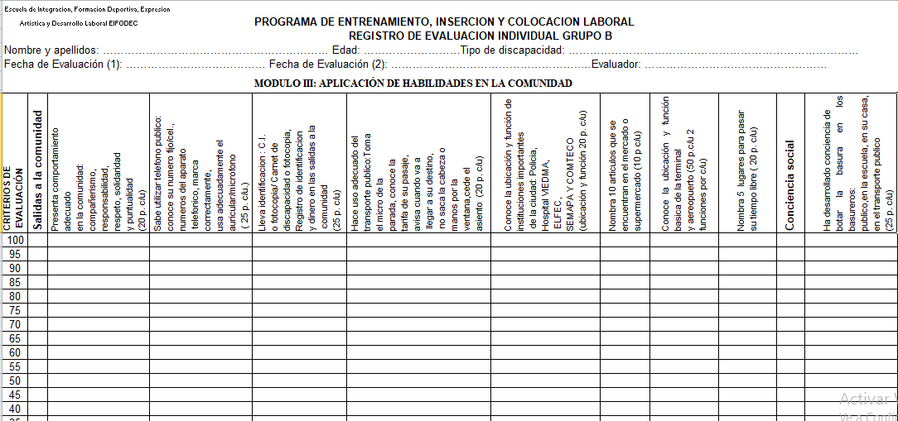
REGISTRO DE EVALUACIÓN ANTERIOR

Slide 27
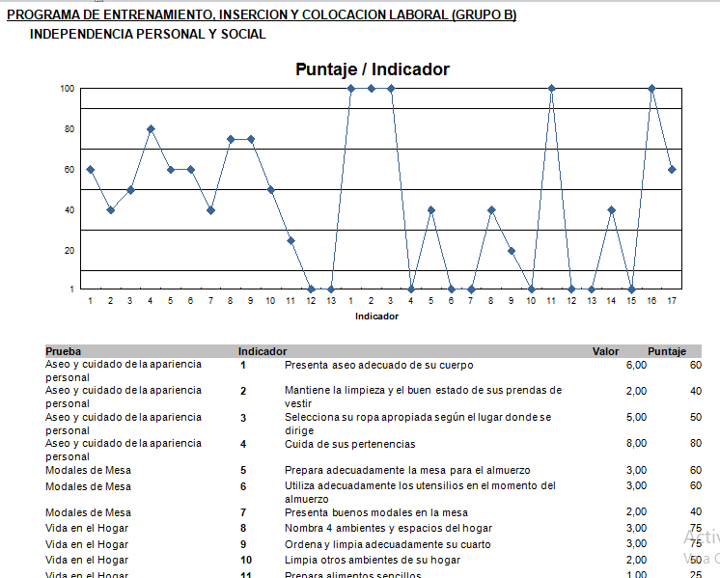
REGISTRO DE EVALUACIÓN ACTUAL

Slide 28
Manejo conductual
Técnicas de modificación de conducta
Caracterís-ticas de los estudiantes
Dinámica familiar
Situación emocional de los padres
Control entre estudiantes
Compromiso de los padres

Slide 29
TÉCNICAS DE MODIFICACIÓN DE CONDUCTA UTILIZADAS
Para desarrollar nuevos comportamientos
Para reducir comportamientos negativos
Reforzamiento diferencial de otras respuestas
Para incrementar o reducir
Moldeamiento
Modelado
Para incrementar comportamientos
Refuerzo positivo
Refuerzo negativo
Castigo
Costo de respuesta
Aislamiento social
Economía de fichas
Contratos conductuales
Responsabilidad de grupo
Autocontrol

Slide 30
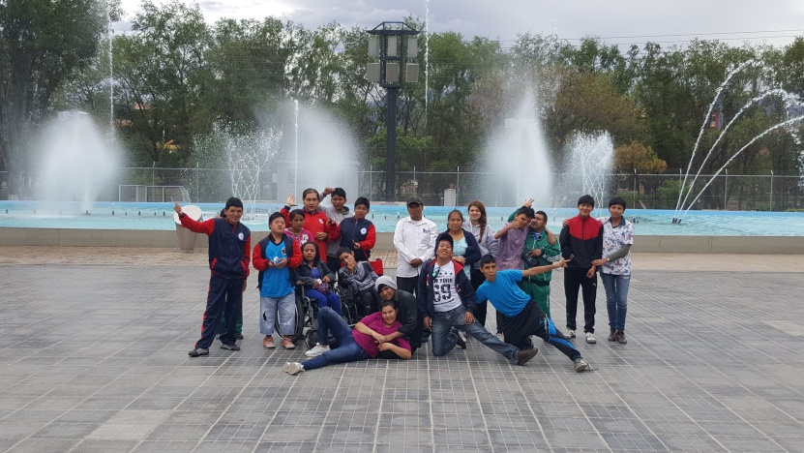
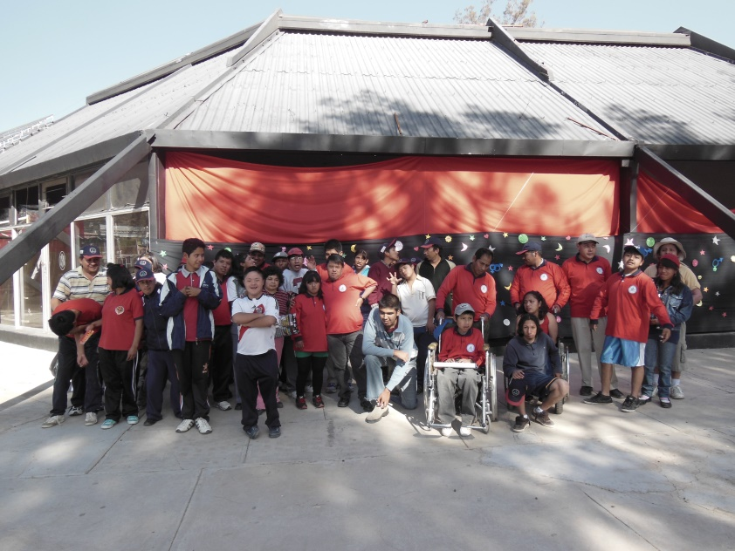


"Ni la escuela ni la educación pueden entenderse ya como meros vehículos de transmisión de las habilidades básicas que se requieren para ganarse la vida o para mantener la competitividad económica de los respectivos países.
Efectivamente, no sólo de pan vive el hombre; ni solo de matemáticas, ciencias y de las nuevas tecnologías de la información. La tarea central es crear un mundo que dé significado a nuestras vidas, a nuestros actos, a nuestras relaciones".
J. Brunner (1997)

Slide 31
Bibliografía
Aguilar, R. (s/a). Manual de inclusión educativa para equipos de rehabilitación basada en la comunidad, familia y maestros. Light for the World, P.S. Caritas La Paz.
Verdugo Alonso, M. (2009). Discapacidad intelectual, adaptación social y problemas de comportamiento. Ediciones Pirámide. España.

